Slide 1


teatro
Nombre de la materia: tecnología
Pedro medina Villegas

Slide 2


¿Qué es?
El teatro es un arte escénico y género literario que consiste en la representación de historias frente a una audiencia, combinando actuación, discurso, gestos, escenografía, música y sonido. Es una forma de expresión viva y colaborativa que recrea situaciones reales o imaginarias, ya sea en un espacio físico (escenario) o en la literatura.

Slide 3

¿para que sirve?
El teatro sirve para educar, entretener, expresar emociones y fomentar la reflexión social, actuando como un espejo de la condición humana. Es una herramienta terapéutica que potencia la empatía, la comunicación, la creatividad y la autoconfianza, permitiendo tanto a actores como al público explorar sus sentimientos en un espacio seguro.

Slide 4


La importancia
El teatro es una herramienta fundamental de transformación social, educación y desarrollo personal, que trasciende el entretenimiento para fomentar la empatía, el pensamiento crítico y la expresión emocional. Ofrece una experiencia única en vivo que fortalece la autoestima, la comunicación y la cohesión social, permitiendo explorar la condición humana.

Slide 5
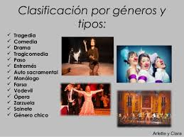
ejemplos

Slide 6
Teatro
Drama
Comedia
Opera
Farsa.
mentiras
canto
chistes
problemas
libros
Múltiples personajes
comediante
liricas
problemas
Cuentos clásicos

Slide 7

Gracias compañeros y compañeras

